Slide 1

界面设计
葛倍良 黄鹏羽 金浩楠 余倩 周雨璐

Slide 2
目录
1
一致性
5
控件
2
颜色
6
布局
3
字体
7
用户交互
4
文字表达

Slide 3
一致性
无论是控件使用，提示信息措辞，还是颜色、窗口布局风格，都要遵循统一的标准，做到真正的一致。
优点:
1、当用户熟悉了一个界面后，切换到另外一个界面也能够很轻松的推测出各种功能，语句也不需要费神理解 。
“所有的习惯用法都需要学习，好的习惯用法只需要学习一次。”
2、给用户统一的感觉，不显得混乱，有利于用户心情愉快、支持度增加。

Slide 4
一致性
多人合作容易导致风格的不一致、界面混乱，而一个人工作又会导致工作量过大。
做法:
先由一个人做好主页，确定配色方案、界面风格、控件库等。
分工合作时要使用统一的控件库，不得偏离原定的配色方案与界面风格。
如果需要调整，必须进行统一调整，比如：控件样式在允许的范围内可以统一修改其样式、色调。

Slide 5
颜色
注意要点:
1、统一色调，针对软件类型以及用户工作环境选择合适的色调。
2、色盲、色弱用户，即使使用了特殊颜色表示重点，也应该使用特殊指示符，如"!"、"?"以及图标等。
3、颜色方案也需要测试，常常由于显示器、显卡的问题，会呈现色彩的差异，应该在不同机器上进行严格的测试。
4、遵循对比原则：在浅色背景上使用深色文字，深色背景上使用浅色文字。
5、整个界面尽量少使用类别不同的颜色。

Slide 6
Q1：颜色方面的注意要点（至少3条）
不一定要是前面提到的，也可以包括你所认为的要点

Slide 7
字体
有些特殊字体笔画复杂，会导致界面不够清晰整洁；
有些特殊字体需要用户仔细辨认，增大用户的工作量。
注意要点:
1、使用统一字体。
2、最好采用标准字体，如“宋体”，不考虑特殊字体（隶书、草书等，特殊情况可以使用图片取代），保证每个用户使用起来显示都很正常。
3、所有控件尽量使用大小统一的字体属性，除了特殊提示信息、加强显示等例外情况。

Slide 8
文字表达
提示信息、帮助文档文字表达遵循以下准则：
1、注意语气，尽量不要使用专业术语，杜绝错别字。
2、注意标点符号（逗号、句号、顿号、分号等）的用法，信息较多的话建议分段。
3、使用统一的语言描述，例如一个关闭功能按钮，可以描述为退出、返回、关闭，应该统一规定。
4、根据用户的类别使用相应的词语、语气、语调。

Slide 9
控件
注意要点：
1、使用同一风格的控件。
2、同一类型的控件操作方式相同，例如一个控件双击可以执行某些动作，而同样的控件双击却没有任何反映。
3、一个控件只做单一功能，当一个控件在不同情况下有着不同的功能，会使用户初次理解增加难度。
4、不要错误使用控件。

Slide 10
布局
注意要点：
1、屏幕不能拥挤，可以有适当的留白，但也不宜太松散。
2、区域排列
3、数据对齐
4、有效组合
5、窗口缩放
1、当有一行控件时, 控件间距基本保持一致
2、行与行之间间距相同
3、当屏幕有多个编辑区域，要以视觉效果和效率来组织这些区域
1、文字对齐
2、纵向控件宽度尽量保持相通，并左对齐
逻辑上相关联的控件应当加以组合，以表示其关联性；
不相关的项目应当分隔开，用间隔分组，或者使用方框划分各自区域。
解决方案：
1、固定窗口大小，不允许改变尺寸
2、改变尺寸的窗口，在Onsize的时候做好控件位置、大小的相应改变
区域排列
数据对齐
有效组合
窗口缩放

Slide 11
Q2：窗口缩放时出现问题的解决方案（2条）
不一定要是前面提到的，也可以包括你所知道的

Slide 12
用户交互
1、隐藏控件
要使一个功能有时允许有时不允许用户使用，则这个控件的不能随便隐藏，应该使用disable属性进行表示，以免用户发现控件失踪后措手无策。
2、窗口弹出位置要明显
点击一个控件，弹出窗口或者菜单，应该给人明显提示，最低要求是覆盖刚才点击的位置，让用户轻松跳转到新的界面。

Slide 13
用户交互
3、执行动作要提示
给用户一个视觉感受的同时，写程序的时候应该注意用户的交互感受，用户做了任何动作，都应该给用户一个视觉或者听觉、触觉提示，而且这个提示需要很明显，但提示时间不应过长。
①弹出交互对话框让用户点击确认
②改变UI中控件参数提示(处理不用用户确认的提示，有一定延时，或者用户按键后自动清除) ，如拨打电话时按数字按键
③听觉提示，发出特殊声音提示，声音不宜过长

Slide 14
Q3：一致性体现在哪些方面（至少3个）

Slide 15
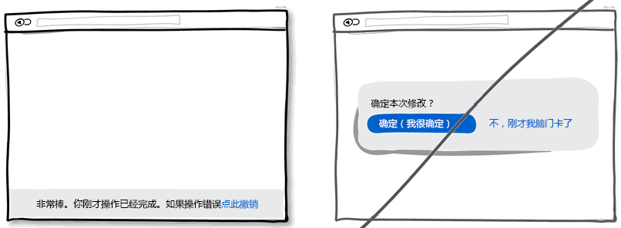
分享
给出撤销操作来代替确定操作
假设用户每次操作都是正确的，只有极少数情况下才会发生误操作。避免用户每次操作都需要进行毫无意义的确定。

Slide 16
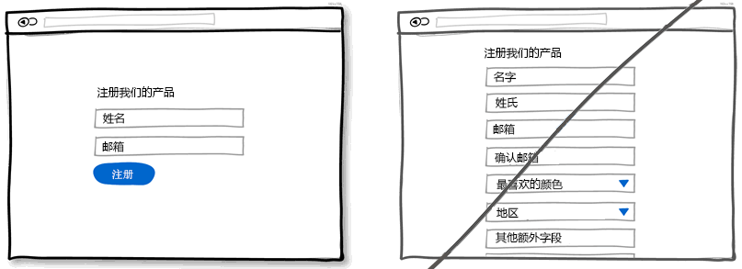
分享
精简表单内容
没人愿意填写一大堆表单字段。问下自己表单中是不是每个字段都必需，然后尽量减少表单中的字段。

Slide 17
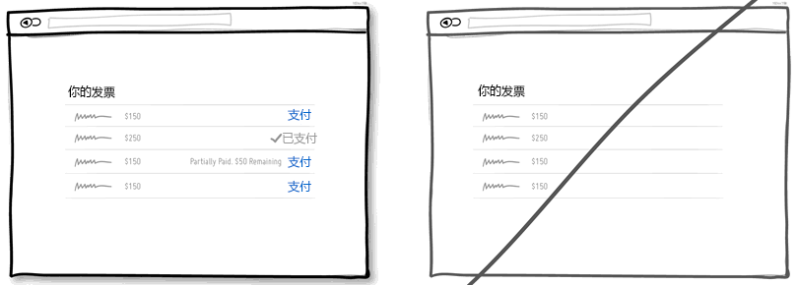
分享
将操作的状态或者进度呈现出来
在界面上呈现这样的状态对于用户来说是很有必要的。这样用户就可以知道某些操作是否成功，接下来准备进行怎样的操作。

Slide 18
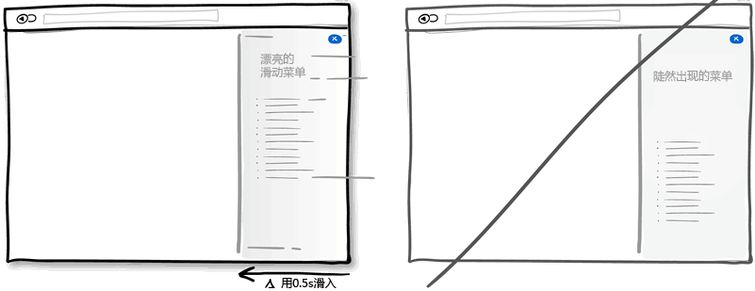
分享
让界面平滑显示而不要死板地呈现
给元素增加些自然的动画时，淡入淡出效果不但美观，也更符合实际。但要注意动画时间不要设置过长，那样会让想尽快完成操作的用户不耐烦。

Slide 19
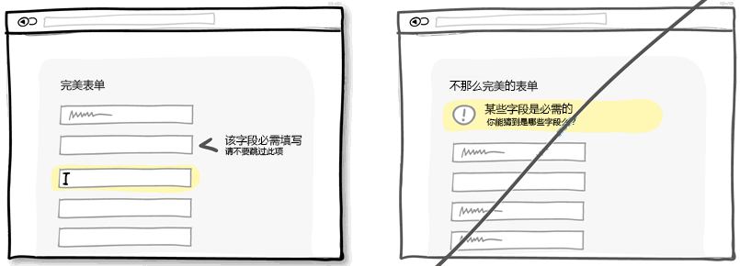
分享
使用内联的验证消息而不是提交后再验证
在处理表单时，最好立即检测出用户所填写内容是否符合要求然后给出验证消息。这样错误一出现能就能得到改正。

Slide 20
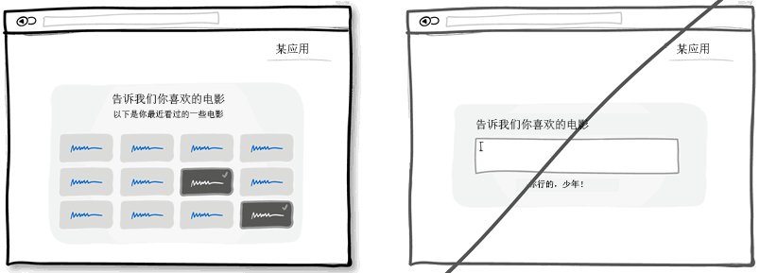
分享
让用户选择而不是重新填写
在界面上展示一些用户之前涉及到的信息让他们进行选择，而不是让他们想半天然后自己填写。

Slide 21
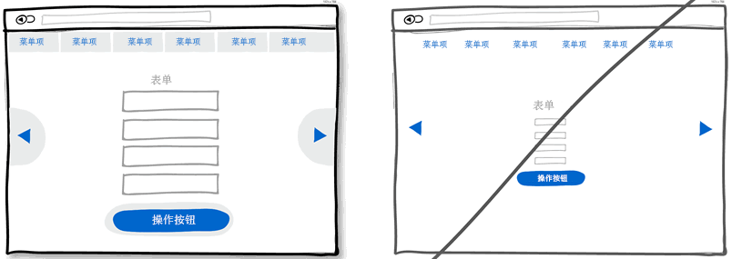
分享
让点击更轻松
像链接，表单的输入框还有按钮等，如果尺寸做得大一点则点击起来更方便容易些，或者也可以把元素的点击区域（也就是热区）增大。

Slide 22
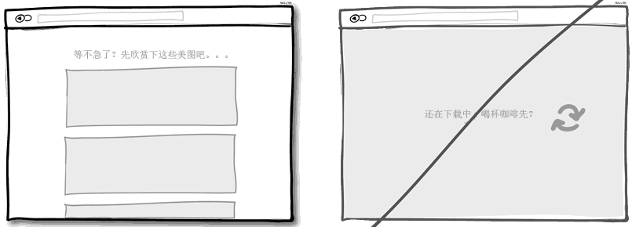
分享
优化页面加载速度，不要让用户等太久
一个好的解决之道当然就是优化你的页面和图片，除此之外还可以有两种技巧：1、显示进度条；2、展示其他相关或有趣的东西来吸引用户的注意力。

Slide 23
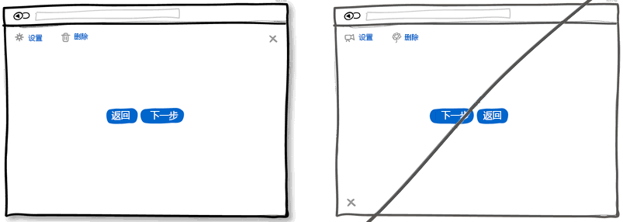
分享
遵从一些约定而不要去重新设计
用户用起来会很方便。比如，我们知道界面右上角（大多数情况下）的叉叉是关闭程序用的，或者点击一个按钮后我们能预测到将会发生什么。

Slide 24
参考文献
《Axure RP8网站与App原型设计》
好的用户界面-界面设计的一些技巧——博客园
界面设计包括哪些细节、如何深入？——知乎

Slide 25
小组分工
周雨璐93——制作PPT
葛倍良90——PPT休整
黄鹏羽89——资料搜查
金浩楠86——最终审查
余倩88——辅助制作

